Slide 1
Přechod z léčby intenzivní na paliativní
Eva Straževská
KARIM FN Brno, LF MU

Slide 2
Obsah přednášky
Cíle intenzivní a paliativní péče
Terminologie
Přechod z péče intenzivní na paliativní
Etické principy
Péče v závěru života – doporučení pro praxi
Legislativa
Kasuistika

Slide 3
Úloha intenzivní péče
zachování života a zdraví pacienta v takové kvalitě, kterou pacient akceptuje
odstranění vyvolávající příčiny zhoršení zdravotního stavu
poskytování postupů orgánové podpory či náhrady u nemocných se zvratným (nebo předpokládaným zvratným) orgánovým selháním
udržovat život, ale nikoliv prodlužovat umírání

Slide 4
Paliativní péče – definice WHO
Paliativní péče je přístup, který usiluje o zlepšení kvality života pacientů, kteří trpí život ohrožujícím onemocněním
poskytuje úlevu od bolesti a dalších zatěžujících příznaků
vychází z úcty k životu, ale považuje umírání za normální proces
neurychluje, ale ani uměle neoddaluje smrt
integruje psychologické a spirituální aspekty péče o pacienty
nabízí systém podpory, který pacientům pomáhá žít, co nejaktivněji až do smrti
nabízí systém podpory, který pomáhá rodině vyrovnat se s nemocí pacienta a s vlastním zármutkem
= ETICKÉ PRINCIPY
využívá týmový interdisciplinární systém při řešení potřeb pacienta a jeho rodiny, včetně poradenství pro pozůstalé
zlepšuje kvalitu života pacienta a při tom může také příznivě ovlivňovat průběh základního onemocnění

Slide 5
Paliativní péče v ČR
Paliativní péče je součástí komplexní zdravotní péče v ČR
Obecná paliativní péče = dobrá klinická praxe poskytovaná lékaři všech oborů
Specializovaná paliativní péče - péče poskytovaná paliativním týmem specialistů
přesahuje možnosti obecné paliativní péče, je komplexní včetně psychologické a sociální péče
Věstník MZ ČR 1/2022

Slide 6
Cíl intenzivní a paliativní péče
Cíl intenzivní péče – záchrana života v takové podobě, kterou pacient akceptuje
Tento cíl nelze v určité fázi onemocnění splnit – modifikace péče -přechod na paliativní péči
Cíl paliativní péče na ICU – zmírnění utrpení, zvýšení komfortu a důstojnosti umírání

Slide 7
Paliativní péče terminologie
Pacient v terminálním stádiu onemocnění – pacient v konečném stádiu onemocnění, které není slučitelné se životem a není dále léčebně ovlivnitelné
Terminálním stádium onemocnění konečné stádium onemocnění, není slučitelné se životem a není dále léčebně ovlivnitelné
Pacient neschopný o sobě rozhodovat – nemocný s poruchou vědomí, který je vzhledem ke svému aktuálnímu zdravotnímu stavu neschopný posouzení situace a rozhodování o své osobě, není schopen vyjádřit informovaný souhlas

Slide 8
Paliativní péče terminologie
Závěr života - krátké období před přirozenou smrtí pacienta (týdny, dny, hodiny), která je způsobená ireverzibilním procesem-terminálním onemocněním.
Důstojná smrt/důstojné umírání - takové umírání, kde jsou co nejvíce respektovány a zachovány základní aspekty důstojnosti.
Dystanazie zadržená smrt“ tj. umělé prodlužování života používáním nepřiměřené orgánové podpory

Slide 9
Paliativní péče terminologie
Terminální paliativní péče - oblast paliativní péče, která se soustředí především na
management symptomů bezprostředního umírání (hodiny až dny)….

Slide 10
Schéma 1. Vzájemný vztah a náplň podpůrné a paliativní intervence v jednotlivých fázích závažného onemoc-
nění.
Upraveno podle prezentace Gallaghear R, dostupné na <http://hpc.providencehealthcare.org/
about/what-palliative-care>
paliativní péče
1)
měsíce až roky
péče v závěru života
2)
seznámení s pacientem
týdny až měsíce
a představení možností
konkomitantně léčba
podpory
terminální péče
základního onemocnění
3)
a symptomatická
hodiny až dny
medikace
časná symptomatická
bolest, dušnost,
léčba
sociální
terminální symptomy
a psychospirituální
podpora
psychosociální
zlepšení kvality života
a spirituální podpora
podpora pečovatelů
paliativní
chemo/radioterapie
anticipovat možnost
hospicové péče
paliativní chirurgické
výkony
psychologická podpora

Slide 11
Paliativní péče terminologie
Život udržující léčba, život udržující orgánová podpora
jakákoliv léčba/orgánová podpora, která je potřeba k prodloužení života pacienta, aniž by primárně směrovala k odstranění základní́ příčiny/ základního onemocnění
umělá plicní́ ventilace/oxygenoterapie
renální eliminační́ techniky
mechanická srdeční podpora
podávaní́ vazopresorů/ionotropik
kardiopulmonální́ resuscitace
operace, antibiotika, krevní transfúze, hydratace a nutrice… ??? Individualizace rozhodování !!!
Může sloužit k získání času, během kterého dochází k úzdravě pacienta nebo také́, pokud je aplikována nepřiměřeně, pouze prodlužuje proces umírání

Slide 12
Paliativní péče terminologie
Neúčelná a nepřiměřená léčba
léčba, která nevede k záchraně života, uchování zdraví či udržení kvality života
není v zájmu pacienta, nemůže mu pomoci a zatěžuje jej zbytečným strádáním či rizikem komplikací
není v souladu s hodnotami pacienta, pravděpodobnost dobré kvality života a přežití je velmi nízké

Slide 13
Paliativní péče terminologie
Nezahajování léčby
léčebný postup, který nemůže zastavit postup choroby, navrátit zdraví nebo odvrátit smrt pacienta, není indikován, a není proto zahajován
Takový postup by byl léčbou neúčelnou či nepřiměřenou
Nepokračování léčby při nemožnosti zastavit postup choroby, navrátit zdraví nebo odvrátit smrt, není ve stávající neúčelné/nepřiměřené léčbě pokračováno a tato léčba je ukončena
Nepřijetí pacienta v konečné fázi jeho onemocnění na pracoviště intenzivní medicíny, kdy již nelze zastavit postup choroby, navrátit zdraví či odvrátit smrt, patří mezi opatření nezahajování léčby

Slide 14
Paliativní péče terminologie
Nerozšiřování (zadržení) život udržující orgánové podpory (Withhold of life-sustaining treatment)
-nenavyšování stávající orgánové podpory či její nerozšiřování o další specifickou orgánovou podporu. Stávající orgánová podpora je v daném okamžiku považována s ohledem na stav a prognózu pacienta za maximální

Slide 15
Paliativní péče terminologie
Ukončení (odnětí) život udržující orgánové podpory (Withdraw of life-sustaining treatment)
Nepokračování v orgánové podpoře v okamžiku, kdy její další pokračování není v souladu s přáním a hodnotami pacienta a/nebo pokud je orgánová podpora spojena s nízkou pravděpodobností na přežití a kvalitu života pacienta
Nezahájení kardiopulmonální resuscitace
(Do not resuscitate, DNR)

Slide 16
Paliativní péče terminologie
Paliativní analgézie -použití analgetik s cílem kontroly symptomů (bolesti a dušnosti) u pacientů v závěru života.
Paliativní sedace -použití sedativ s cílem kontroly symptomů (zejména bolesti a dušnosti) u pacienta v závěru života, které i přes maximální terapeutickou snahu nelze potlačit jinými prostředky
měla by splňovat tři základní charakteristiky:
terminálně nemocný pacient v závěru života
utrpení a symptomy jsou refrakterní na jinou maximální léčbu
nasazení je s cílem kontroly symptomů a ne s cílem urychlení umírání
benzodiazepiny, propofol, ketamin, barbituráty, dexmedetomidin…

Slide 17
Paliativní péče terminologie
Terminální odpojování (weaning)- ukončování mechanické ventilační podpory, pokud je pro pacienta nepřiměřená, při ponechání orotracheální/trecheostomické kanyly
Terminální extubace/dekanylace-odstranění arteficiálního zajištění dýchacích cest

Slide 18
Základní východiska přechodu z péče intenzivní na paliativní
Život člověka je konečný
Každý pacient má právo na náležitou, odbornou úroveň zdravotní péče
Jakékoliv rozhodování v průběhu poskytované zdravotní péče:
musí být v souladu s existujícími právními předpisy ČR
musí být založeno na odborném a kvalifikovaném posouzení zdravotního stavu pacienta
musí bezvýhradně respektovat základní etické principy medicíny

Slide 19
Základní východiska přechodu z péče intenzivní na paliativní
Jakýkoliv diagnostický nebo léčebný postup:
musí být pečlivě a odpovědně posuzován poměrem reálného klinického přínosu a míry možného rizika komplikací, bolesti, diskomfortu a strádání, které zvolený postup pacientovi v aktuální klinické situaci přináší
Použití postupu, kde rizika a komplikace s ním spojené nejsou vyváženy jeho přínosem, je v rozporu s etickými principy medicíny
Vždy je nutné brát zřetel na předchozí vlastní názor pacienta, pokud je dostupný a je nepochybné, že jde o dříve vyslovené přání příslušného pacienta.

Slide 20
Základní východiska přechodu z péče intenzivní na paliativní
Jakýkoliv léčebný postup, při němž není odůvodněný předpoklad jeho příznivého účinku na zdravotní stav pacienta nebo pro záchranu života, je nutno považovat za léčbu, která není „ku prospěchu a v nejlepším zájmu pacienta“ a lze ji označit jako tzv. neúčelnou a nepřiměřenou léčbu
Dosažení dočasné korekce hodnoty některé z fyziologických funkcí či jejich dílčích parametrů bez ovlivnění celkového průběhu onemocnění a možnosti záchrany života, nemůže být při zvažování poměru přínosu a rizika považováno za příznivý účinek zvoleného léčebného postupu

Slide 21
Základní východiska přechodu z péče intenzivní na paliativní
Léčba, která se jeví jako neúčelná a nepřiměřená, nemá být indikována a prováděna
Nezahájení nebo nepokračování neúčelné a nepřiměřené léčby neznamená omezení pacienta na jeho právech, ale naopak je sledován zájem pacienta tak, aby nedošlo k porušení základních medicínských a etických principů včetně nechtěného nedůstojného prodlužování umírání
Smrt, která je výsledkem přirozeného průběhu onemocnění, nemůže být považována za nepříznivý výsledek zdravotní péče.

Slide 22
Základní východiska přechodu z péče intenzivní na paliativní
Nezahájení nebo nepokračování neúčelné a nepřiměřené léčby u pacientů v terminálním stadiu neléčitelného onemocnění a/nebo s ireverzibilní poruchou integrity orgánových funkcí, kteří nereagují na použité léčebné postupy, je v souladu s etickými principy medicíny a existujícími právními předpisy České republiky
Z hlediska medicínského, právního a etického není rozdíl mezi nezahájením nebo nepokračováním daného léčebného postupu
Nezahájení nebo nepokračování marné a neúčelné léčby jsou při správném odborném posouzení postupy, které nelze zaměňovat za eutanázii či ublížení na zdraví

Slide 23
Základní principy přijetí na ICU
přijetí pacienta na ICU by mělo být podloženo předpokládaným přínosem zdravotní péče, která mu má být na daném oddělení poskytnuta
stanovení rozsahu poskytované léčby musí být založeno na odborném a kvalifikovaném posouzení zdravotního stavu pacienta
neexistuje povinnost zahajovat neúčelnou/nepřiměřenou léčbu nebo v ní pokračovat
vždy zabezpečení fyzických, psychických, sociálních a duchovních potřeb pacienta, odstranění pocitů bolesti, strádání a utrpení s respektováním lidské důstojnosti jsou základní priority paliativní péče

Slide 24
Přechod intenzivní péče na péči paliativní
Znamená změnu cílů léčby
Modifikace /limitace péče
Zadržení nebo ukončení orgánové podpory, neznamená odnětí péče
Neodnímáme péči, naopak začínáme poskytovat péči paliativní
-

Slide 25
Etické principy
Autonomie
právo jedince na sebeurčení a volbu
„lékař musí respektovat rozhodnutí a přání nemocného, pokud je dostupné a relevantní“

Slide 26
Etické principy
Beneficience- chování s nejlepším úmyslem pro ostatní
diagnostický nebo léčebný postup musí být pečlivě a odpovědně posuzován poměrem reálného klinického přínosu a míry možného rizika komplikací, bolesti, dyskomfortu a strádání
Non-Maleficience- především neškodit
léčba, která není „ku prospěchu a v nejlepším zájmu pacienta“, nemá být indikována a prováděna
Justice- spravedlnost a rovnost všem
pacientovi musí být poskytnuta léčba a péče, které jsou přiměřené jeho zdravotnímu stavu a jeho potřebám
v ČR princip solidárnosti

Slide 27
Rozhodování v závěru života – kdy?
Progredující orgánová dysfunkce
Cíle léčby nemohou být dosaženy
Dosažitelné cíle nejsou pravděpodobně v souladu s přáním hodnotami pacienta
Pravděpodobnost dobré kvality života a přežití je nízká

Slide 28
Rozhodování v závěru života
Věk není rozhodujícím kritériem
Nejdůležitějším prediktorem mortality se ukazuje syndrom křehkosti (Clinical Frailty Scale)
Týmový/multidisciplinární přístup
Vysoké nároky na čas, emocionalitu, komunikaci s pacientem a rodinou

Slide 29
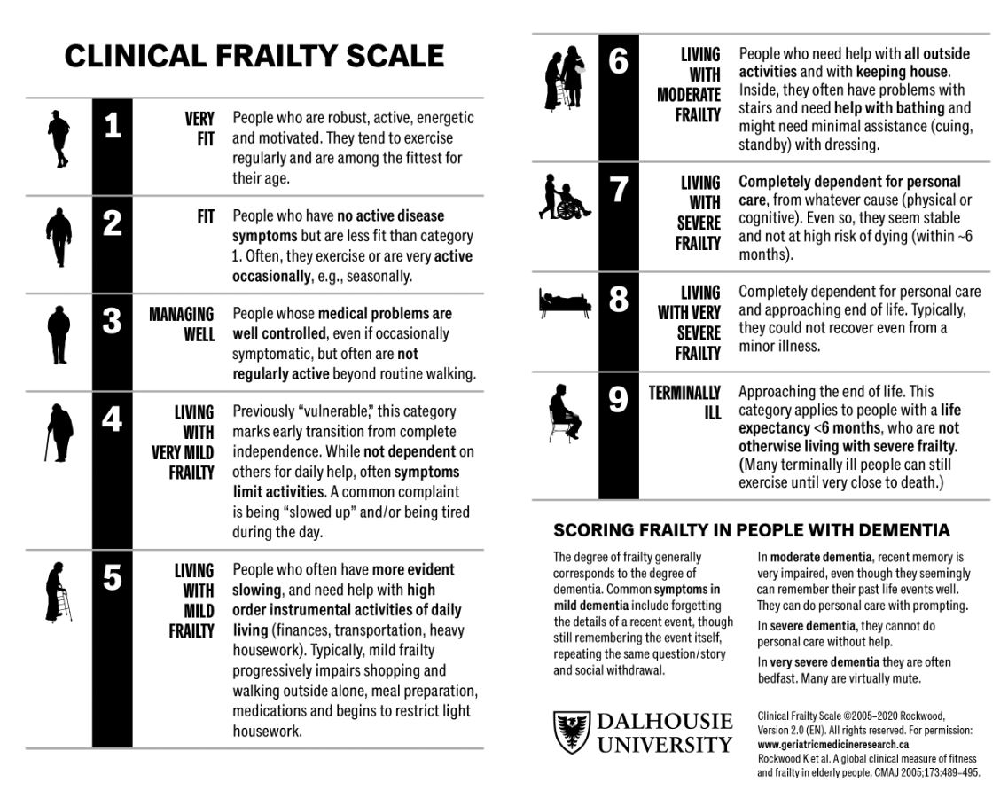

Slide 30
Doporučení pro praxi
podnět k zahájení paliativní péče může dát kdokoliv z ošetřujícího zdravotnického týmu, z rodiny či okruhu tzv. blízkých pacienta
rodina či blízcí pacienta by měli být do rozhodování co nejvíce zapojeni, nejlépe formou strukturovaného rozhovoru (nedelegovat odpovědnost!)
do rozhodování by měli být zapojeni všichni členové ošetřujícího zdravotnického týmu (konsensus!, přizvání nezávislého lékaře?)
závěrečné rozhodnutí o zahájení paliativní péče je odpovědností ošetřujícího lékaře

Slide 31
Doporučení pro praxi
cíle paliativní péče by měly být v pravidelných intervalech přehodnocovány a zvažovány (minimálně jednou za 24 hodin)
jakákoliv již přijatá rozhodnutí mohou být v odůvodněných případech změněna a musí to být zaznamenáno do zdravotnické dokumentace

Slide 32
EOL (End-of-life) péče na ICU
Domény péče
Fyzické utrpení – kontrola symptomů
Psychosociální – komunikace s pacientem a rodinou
Emocionální – psychologická podpora
Spirituální – duchovní péče a podpora

Slide 33
EOL (End-of-life) péče na ICU kontrola symptomů
Dušnost- jeden z nejvíce stresujících pocitů
cílená léčba: anemie, fluidotorax, pneumonie
symptomatická léčba: oxygenoterapie, opoidy, paliativní sedace
Bolest- neumíme kompletně odstranit, umíme ji pouze zmírnit
analgetická terapie
invazivní techniky- na ICU zřídka
sedace, paliativní sedace
Nevolnost, zvracení, slabost, úzkost, strach, zmatenost, únava…

Slide 34
EOL (End-of-life) péče na ICU
Komunikace
otevřená a strukturovaná komunikace s pacientem (pokud lze) a rodinou
cíle léčby, realistická prognóza, přijetí a pochopení informací…
Psychologická podpora
využít spolupráci s psychologem
farmakologické/nefarmakologické intervence
Duchovní podpora
respektování víry pacienta (nemocniční kaplan, pastorační asistent…)

Slide 35
Legislativa
Doporučení České lékařské komory č.1/2010 k postupu při rozhodování o změně intenzivní léčby na paliativní u pacientů v terminálním stavu, kteří nejsou schopni vyjádřit svou vůli
Rozhodnutí osoby určené pacientem neboli zástupce pro medicínská rozhodnutí Zákon o zdravotních službách (372/2011 Sb.,§ 33 odst. 1+§ 34 odst. 7)
Předem vyslovené přání podle zákona o zdravotních službách Zákon o zdravotních službách (372/2011 Sb, § 36)
Věstník MZ č.1/2022

Slide 36
Legislativa – zástupné rozhodování v závěru života
Předem vyslovené přání
pacient může dopředu vyjádřit nesouhlas/souhlas s některými výkony v situaci, kdy nebude moci o sobě kompetentně rozhodnout, musí mít písemnou formu a musí být opatřeno úředně ověřeným podpisem pacienta
stejné rozhodnutí může učinit i během hospitalizace, pak není třeba úředně ověřený podpis, ale podrobný zápis do dokumentace
Zákon o zdravotních službách (372/2011 Sb.,§ 36)

Slide 37
Legislativa – zástupné rozhodování v závěru života
Rozhodnutí osoby určené pacientem, neboli zástupce pro medicínská rozhodnutí
občan České republiky má možnost si zvolit tzv. zástupce pro případ, kdy v budoucnu nebude moci vyjádřit svoji vůli, tedy určit si osobu, která bude respektovat zájmy zastoupeného v situacích týkajících se výkonu zdravotních služeb
Zákon o zdravotních službách (372/2011 Sb.,§ 33 odst. 1+§ 34 odst. 7)

Slide 38
Take home message
Cílem intenzivní medicíny je záchrana života a zdraví, ne prodlužování umírání
Paliativní péče je poskytována souběžně s intenzivní péčí
Důstojné umírání je jedním z dobrých výsledků kvalitně poskytované intenzivní a paliativní péče
Rozhodování v závěru života musí být v souladu s právními normami konkrétního státu a etickými principy

Slide 39
Zdroje
Doporučení České lékařské komory č.1/2010 k postupu při rozhodování o změně intenzivní léčby na paliativní u pacientů v terminálním stavu, kteří nejsou schopni vyjádřit svou vůli
Zákon o zdravotních službách
Věstník MZ č.1/2022
Černá Pařízková R., Etika a paliativní péče v intenzivní péči v roce 2019 Anesteziologie a intenzivní medicína 2019 č.6 281-28
Úloha paliativní medicíny u akutních stavů Kopecký O., Rusinová K., Kouba M., Macová I. Vnitřní lékařství 2019; 65(6): 449–455
Jan Maláska, Jan Stašek, Milan Kratochvíl, Václav Zvoníček a kol., Intenzivní medicína v praxi

Slide 40
Děkuji za pozornost

